Slide 1
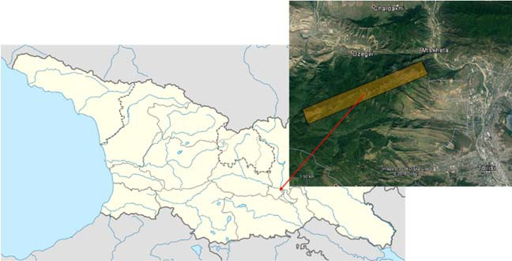
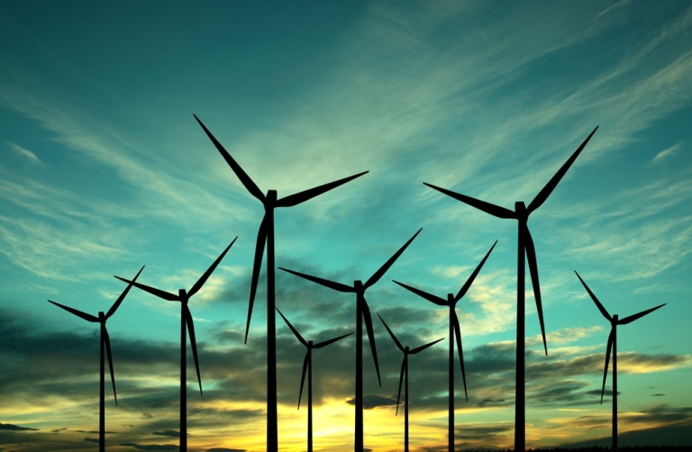
თბილისის ქარის ელექტროსადგურის პროექტი გზშ-ის ანგარიში
პროექტის განმახორციელებელი:
სს „კავკასიის ქარის კომპანია“
შემსრულებელი:
შპს “დაბლიუიჯი ენვი კონსლატინგი”
2020 წელი, აპრილი

Slide 2
საქართველოს კანონის „გარემოსდაცვითი შეფასების კოდექსი“ პროცედურები
სკოპინგის ანგარიში
საზოგადოების ინფორმირება, საჯარო განხილვა/საზოგადოების ჩართულობა, მოსაზრებების გათვალისწინება
სკოპინგის დასკვნა
გზშ-ის ანგარიში
საზოგადოების ინფორმირება, საჯარო განხილვა/საზოგადოების ჩართულობა, მოსაზრებების გათვალისწინება
გარემოსდაცვითი გადაწყვეტილება

Slide 3
გარემოზე ზემოქმედების შეფასება – შესაბამის კვლევებზე დაყრდნობით, გარემოზე შესაძლო ზემოქმედების გამოვლენისა და შესწავლის პროცედურა იმ დაგეგმილი საქმიანობისთვის, რომელმაც შესაძლოა მნიშვნელოვანი ზემოქმედება მოახდინოს გარემოზე და რომელიც მიეკუთვნება ამ კოდექსის I დანართით გათვალისწინებულ საქმიანობას და, სკრინინგის გადაწყვეტილების შესაბამისად, ამავე კოდექსის II დანართით გათვალისწინებულ საქმიანობას. გზშ მოიცავს სკოპინგს, გზშ-ის ანგარიშის მომზადებას, საზოგადოების მონაწილეობას, უფლებამოსილ ადმინისტრაციულ ორგანოებთან კონსულტაციების გამართვას, მიღებული შედეგების შეფასების საფუძველზე ექსპერტიზის დასკვნის მომზადებას და მის მხედველობაში მიღებას ამ კოდექსით გათვალისწინებული გარემოსდაცვითი გადაწყვეტილების გაცემისას ან/და საქართველოს კანონმდებლობით განსაზღვრული შესაბამისი აღმჭურველი ადმინისტრაციულ-სამართლებრივი აქტის გამოცემისას;
გზშ-ის ანგარიში – საქმიანობის განმახორციელებლის ან/და საქმიანობის განმახორციელებლისთვის კონსულტანტის მიერ გზშ-ის პროცესში მომზადებული დოკუმენტი, რომელიც მოიცავს ამ კოდექსით გათვალისწინებულ ინფორმაციას;
გარემოსდაცვითი გადაწყვეტილება – გარემოსდაცვითი შეფასების კოდექსის მე-13 მუხლის გათვალისწინებით გამოცემული აქტი, რომელიც გარემოზე ზემოქმედების შეფასებისადმი დაქვემდებარებული საქმიანობის განხორციელების სავალდებულო წინაპირობაა.

Slide 4
თბილისის ქარის ელექტროსადგურის (ქეს) პროექტი
აშენდება საქართველოს მთავრობასთან 2017 წ-ს დადებული მემორანდუმის საფუძველზე
განმახორციელებელი - სს „კავკასიის ქარის კომპანია“
ადგილმდებარეობა - ქ. თბილისისა და მცხეთა-მთიანეთის რეგიონის ადმინისტრაციული საზღვრები
სოფ. კარსანი - მცხეთის ადმინისტრაციული ერთეული
სოფ. დიდგორი - მდებარეობს ქ. თბილისის ადმინისტრაციულ საზღვრებში
სოფ. თელოვანი - მდებარეობს ქ. თბილისის ადმინისტრაციულ საზღვრებში
ქეს-ის დადგმული სიმძლავრე - 54 მგვტ

Slide 5
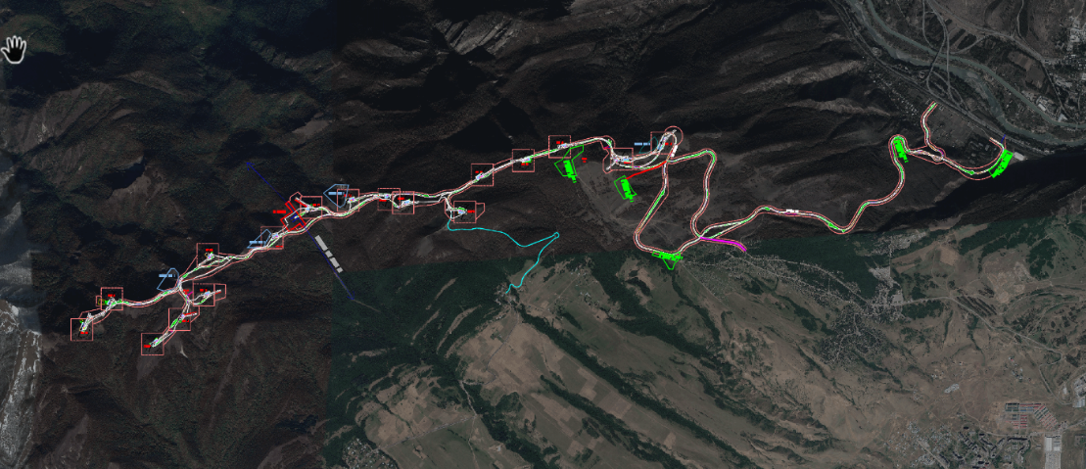
თბილისის ქარის ელექტროსადგურის განთავსების სქემა

Slide 6
თბილისის ქეს-ის გარემოზე ზემოქმედების ანგარიშის შინაარსი
ინფორმაცია პროექტის შესახებ
პროექტის მიზანშეწონილობა
საინჟინრო გადაწყვეტილებების დეტალური აღწერა
სამშენებლო სამუშაოებისა და დამხმარე შენობა-ნაგებობების (მისასვლელი გზები, სამშენებლო ბანაკები და სხვა) აღწერა
პოტენციური ზემოქმედების წინასწარი შეფასება და ალტერნატივების ანალიზი, უპირატესი ვარიანტების შერჩევა
გარემოს კომპონენტების აღწერა
ფიზიკური გარემო: კლიმატი და ქარის რეჟიმი; გეოლოგიური, გეოსაინჟინრო და ჰიდროგეოლოგიური კვლევები და მიღებული შედეგების გათვალისწინება ქარის ელექტროსადგურის ანძებისა და მისასვლელი გზების ადგილმდებარეობის შერჩევის პროცესში; სეისმური და სხვა გეოლოგიური რისკების შეფასება; ელჭექის რისკების შეფასება;
ბიოლოგიური გარემო: ლანდშაფტი; პროექტის ტერიტორიის გეობოტანიკური დახასიათება და ფლორის დეტალური აღწერა (მ.შ. ყველაზე სენსიტიური ჰაბიტატებისა და ეკოსისტემების გამოვლენა); ცხოველთა და ფრინველთა ჰაბიტატები და სამიგრაციო მარშრუტები; პროექტის ტერიტორიაზე წარმოდგენილ ცხოველთა დაცული, იშვიათი და გადაშენების საფრთხის წინაშე მყოფი სახეობები.
სოციალური გარემო: მიწათსარგებლობა და ზემოქმედების ქვეშ მოქცეული დასახლებები; პროექტის ზემოქმედების ქვეშ მოქცეული მოსახლეობის სოციალურ-ეკონომიკური მონაცემები.
კულტურული მემკვიდრეობა
ზემოქმედების დეტალური შეფასება:
შუქ-ჩრდილის თამაში
ხმაური
ზემოქმედება ნიადაგზე და წყალზე
ადგილმონაცვლეობასთან დაკავშირებული ზემოქმედება
მგრძნობიარე ჰაბიტატებზე ზემოქმედება
ფრინველებსა და ღამურებზე ზემოქმედება
შემარბილებელი ღონისძიებები პროექტთან დაკავშირებული ყველა სახის ზემოქმედებისათვის
გარემოზე ზემოქმედების მართვის გეგმა
მონიტორინგის გეგმა

Slide 7
თბილისის ქეს-ის მიზანშეწონილობა
პროექტისათვის შერჩეულია ქარის ენერგეტიკის მხრივ საქართველოში ერთ-ერთი პერსპექტიული ტერიტორია
თბილისის ქეს-ს გააჩნია იმპორტის ჩანაცვლების პოტენციალი
დეფიციტურ/ საიმპორტო ცხრა თვეში (აგვისტო-აპრილი) გამოიმუშავებს თავისი წლიური გამომუშავების 71%, რაც დაახლ. 120 გვტს-ს შეადგენს და არსებული იმპორტის დონეს 7.3%-ით შეამცირებს
გაიზრდება ქვეყნის ენერგოდამოუკიდებლობა და ენერგოუსაფრთხოება

Slide 8
თბილისის ქეს-ის პროექტისგან მოსალოდნელი სარგებელი
ენერგეტიკული წყაროების დივერსიფიკაცია და ელ. ენერგიის მიწოდების საიმედოობის გაზრდა
ენერგიის ადგილობრივი წარმოების გაზრდა და იმპორტირებული ენერგიის შემცირება
ქარის ელექტროსადგურების მშენებლობაში ადგილობრივი კონტრაქტორების მონაწილეობა
ადგილობრივი მოსახლეობის დასაქმება
მიწის იჯარიდან მიღებული შემოსავლები მიწის მფლობელებისთვის
ადგილობრივი ინფრასტრუქტურის გაუმჯობესება
ეკონომიკის განვითარება
ნახშირორჟანგის ემისიის შემცირება
ტექნოლოგიების განვითარება

Slide 9
თბილისის ქეს-ის ძირითადი ინფრასტრუქტურა
ძირითადი ინფრასტრუქტურული ერთეულები
ქარის ტურბინა-გენერატორები, მ.შ. საძირკვლები და ამწის სამონტაჟო მოედანი
მისასვლელი და სამომსახურეო გზები
შიდა ოპტიკური მიწისქვეშა საშუალო ძაბვის ელექტროგადამცემი ქსელი
საოპერაციო შენობა და მომსახურების ცენტრი ქეს-ისთვის (საჭიროების შემთხვევაში)
ახალი 35/220 კვ ქვესადგური დადგმული სიმძლავრით 80 მვა

Slide 10
ტურბინების განთავსების უბნების შერჩევა
კრიტერიუმები:
ქარის მახასიათებლები - ქარიანი დღეების რაოდენობა, ქარის სიჩქარის განაწილება, ტურბულენტობა
საშიში გეოლოგიური პროცესების (მეწყერი, დახრამვა, წყალდიდობა, და ა.შ.) რისკები
დაცილება საცხოვრებელი ტერიტორიებიდან
დაცული ტერიტორიების და სხვა შეზღუდვების არსებობა
ზემოქმედება მცენარეულობაზე და ცხოველებზე
მოსაწყობი გზების სიგრძის მინიმუმამდე შემცირება
ხე-ტყის ჭრის მინიმუმამდე შემცირება
კერძო ნაკვეთებზე, მათ შორის დამუშავებულ მიწებზე ზემოქმედების მინიმუმამდე შემცირება

Slide 11
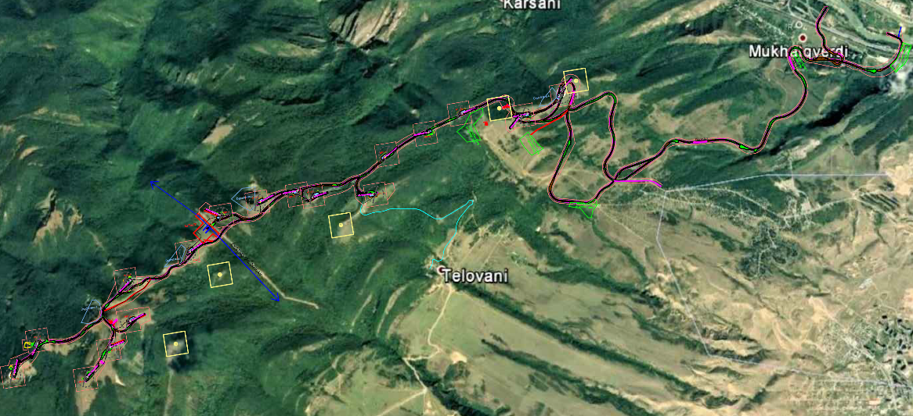
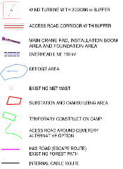
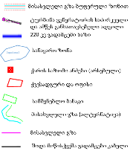
ტურბინების განთავსების ალტერნატიული უბნები
ლეგენდა:
ქარის ტურბინა-გენერატორები, 200x200მ ბუფერული ზონით
ქარის ტურბინა-გენერატორები, 200x200მ ბუფერული ზონით ალტერნატივა
მისასვლელი გზა ბუფერული ზონით
ტურბინა გენერატორის საძირკველი და ამწეს განსათავსებელი ადგილი
220 კვ გადამცემი ხაზი
Alt5
სანაყარო ზონა
Alt4
ქარის საზომი ანძები (არსებული)
ქვესადგური და ოფისი
სამშენებლო ბანაკი
მისასვლელი გზა (ალტერნატივა)
მისასვლელი გზა
შიდა მიწისქვეშა გადამცები კაბელი
Alt3
Alt2
Alt1
ქვესადგურის ალტერნატივა

Slide 12
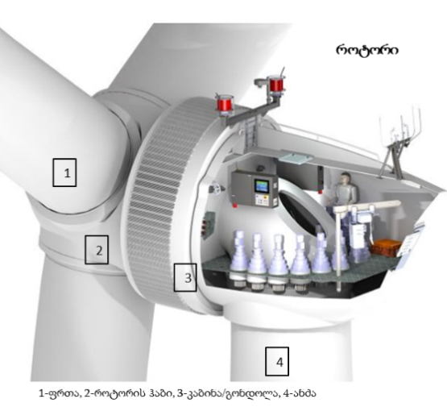
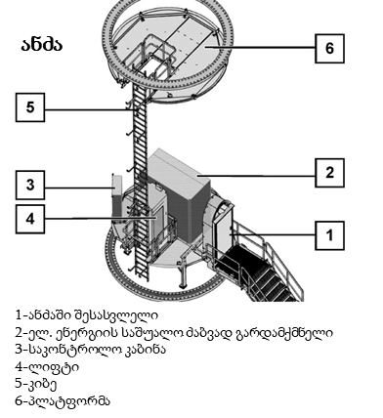
ქარის ტურბინა-გენერატორები
ქარის ტურბინა-გენერატორი - მთავარი კომპონენტი, რომელიც ქარის ენერგიას ელექტრულ ენერგიად გარდაქმნის
ტურბინა-გენერატორების რაოდენობა - დამონტაჟდება 12 – 16 ერთეული
ერთეული ტურბინის დადგმული სიმძლავრე - 3.3 - 6 მგვტ
ჯამური დადგმული სიმძლავრე არაუმეტეს - 54მგვტ
სამფრთიანი, ფრთის მობრუნების სისტემით
ფრთის სიგრძე - 85 მ
როტორის დიამეტრი - მაქს. 170 მ
ჩაქროლების ფართობი - 22 000 კვ. მ.
ქარის მინიმალური სიჩქარე - 2.5 - 3 მ/წმ
ქარის მაქსიმალური სიჩქარე - 25-32 მ/წმ

Slide 13
ქეს-ის ქვესადგური და ელექტროგადამცემი ხაზი
ახალი 35/220 კვ ქვესადგური
მდებარეობა - საპროექტო ტერიტორიის შუა ნაწილში
220კვ ეგხ „დიდგორიდან“ დაახლ. 150 მ-ში
უახლოესი საცხოვრებელი სახლიდან დაახლ. 2 კმ-ში
ძალოვანი ტრანსფორმატორი - 80მვა სიმძლავრის
საკუთარი მოხმარების ტრანსფორმატორი
ზეთშემკრები ავზი
საკონტროლო-საექსპლუატაციო შენობა
შიდა გზები
220კვ ეგხ „დიდგორთან“ მიერთება
150 მ სიგრძის 220 კვ ხაზი - 1 ან 2 შუალედური ანძით

Slide 14
მშენებლობის ფაზა
სამუშაოები / ინფრასტრუქტურა | მახასიათებლები
მშენებლობის ხანგრძლივობა, მ.შ. მოსამზადებელი, სამშენებლო და სარეკულტივაციო სამუშაოები და ქსე-ს საცდელი გაშვება | 12 - 24 თვე
მშენებლობაში დასაქმებულთა რაოდენობა | 40-50 კაცი
სამშენებლო ბანაკები | ძირითადი ბანაკი - დაახლ. 90მ X 90მ კონსტრუქციების ძირითადი საწყობი ავტოსადგომი ადმინისტრაციული და მუშათა მოსასვენებელი ობიექტები დაცვის ჯიხური წყლის ავზი - 10-15 მ3 საასენაციო ორმო - 15 მ3, გამოყენებული იქნება ექსპლუატაციის ფაზაზეც დაშორება საცხოვრებელი სახლიდან - დაახლ. 1500 მ (სოფ. თელოვანი) ელექტრომომარაგება - დიზელ გენერატორი 4 დამხმარე ბანაკი - სასაწყობო უბნები
სანაყაროები | 4 დროებითი სანაყარო, ჯამში 83 500 მ²

Slide 15
ზემოქმედების ქვეშ მოქცეული მოსახლეობა
ზემოქმედების ქვეშ მოქცეული დასახლებები:
სოფ. კარსანი - მთლიანი მოსახლეობა 14 კაცი
სოფ. დიდგორი - 78 კაცი
სოფ. თელოვანი - 59 კაცი
სოფ. მუხათგვერდი - 203 კაცი
ზემოქმედების ქვეშ მოქცეული მიწები
შეეხო სახელმწიფო მიწებს: საძოვრებს, სატყეო ფონდის მიწებს და ა.შ.
7 არასასოფლო-სამეურნეო დანიშნულების ნაკვეთი
4 ს/ს დანიშნულების ნაკვეთი
კერძო მიწების შესყიდვის საჭიროება არ არის

Slide 16
ჰაერზე ზემოქმედება
მშენებლობის ფაზა
მშენებლობის ფაზისთვის შესრულდა გაფრქვევების ანგარიში და გაბნევის მოდელირება ყველაზე უარესი სცენარისთვის
დადგენილი ნორმების გადაჭარბება არ მოხდება
500 მ ნორმირებული ზონის საზღვარზე და სხვა საკონტროლო წერტილებში მავნე ნივთიერებათა კონცენტრაცია არ აღემატება 0.15 ზდკ-ს
გაფრქვევების კიდევ უფრო შესამცირებლად გამოყენებული იქნება საუკეთესო სამშენებლო პრაქტიკა
ტექნიკის გამართული მუშაობა
მტვრიან ამინდში ტერიტორიის მორწყვა
მანქანების მოძრაობის სიჩქარის შეზღუდვა
და სხვა
ექსპლუატაციის ფაზა
გაფრქვევები არ იქნება, გარდა ტექ. მომსახურების სამუშაოებისა

Slide 17
ჰაერზე ზემოქმედების შემარბილებელი ღონისძიებები
მანქანა-დანადგარების ტექნიკური გამართულობის უზრუნველყოფა;
მანქანების ძრავების ჩაქრობა ან მინიმალურ ბრუნზე მუშაობა. როცა არ ხდება მათი გამოყენება;
ტრანსპორტის მოძრაობის ოპტიმალური სიჩქარის დაცვა (განსაკუთრებით გრუნტის გზებზე დასახლებული პუნქტების ტერიტორიაზე გადაადგილების დროს);
მაქსიმალურად შეიზღუდოს დასახლებულ პუნქტებში გამავალი საავტომობილო გზებით სარგებლობა;
სიფრთხილის ზომების მიღება (მაგ. დატვირთვა გადმოტვირთვისას დიდი სიმაღლიდან მასალის დაყრის აკრძალვა);
სამუშაო უბნების და გზის ზედაპირების მორწყვა მშრალი ამინდის პირობებში;
ამტვერებადი მასალების ტრანსპორტირებისას მანქანების ძარის სათანადო გადაფარვა;
ადვილად ამტვერებადი მასალების ქარით გადატანის პრევენციის მიზნით. მათი დასაწყობების ადგილებში სპეციალური საფარის გამოყენება ან მორწყვა;
გენერატორების და სხვა დანადგარ-მექანიზმების განლაგება მგრძნობიარე რეცეპტორებისგან (საცხოვრებელი სახლები) მოშორებით ასეთის არსებობის შემთხვევაში;
პერსონალის ინსტრუქტაჟი;
საჩივრების დაფიქსირება/აღრიცხვა და სათანადო რეაგირება.

Slide 18
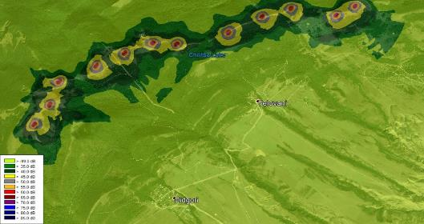
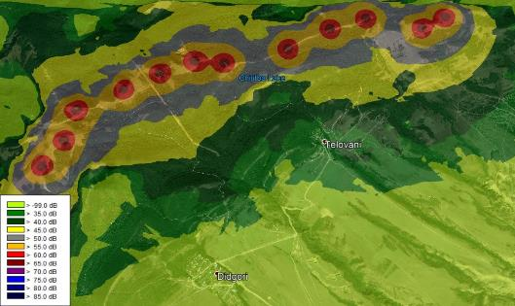
ხმაურის გავრცელება
მშენებლობის ფაზა
შესრულდა ხმაურის გავრცელების მოდელირება ყველაზე უარესი სცენარისთვის
ყველა ანძა ერთდროულად მონტაჟდება
დაშორება უახლოეს საცხოვრებელ სახლამდე - 730 მ
ხმაურის დონე სამშენებლო უბნებიდან 500 მ-ის დაცილებით - 51დბ
ხმაურის ზემოქმედებას ადგილი არ ქნება
ექსპლუატაციის ფაზა
მოდელირება შესრულდა 3 მ/წმ და 12მ/წმ ქარისთვის
3 მ/წმ ქარის შემთხვევაში - 43დბ 100 მ მანძილზე
12 მ/წმ შემთხვევაში - 44დბ 400 მ მანძილზე
დასახლებულ ტერიტორიაზე ხმაურის ზემოქმედებას ადგილი არ ექნება
ხმაურის გავრცელება ანძების მონტაჟისას
12 მ/წმ ქარის დროს ქარის ტურბინებიდან წარმოქმნილი ხმაურის გავრცელება მთლიან საპროექტო ზონაში

Slide 19
ხმაურის ზემოქმედების შემარბილებელი ღონისძიებები
გატარდეს შემდეგი შემარბილებელი ღონისძიებები:
მანქანა-დანადგარების ტექნიკური გამართულობის უზრუნველყოფა;
სამუშაოების წარმოება მხოლოდ დღის საათებში;
ხმაურიანი სამუშაოების პერიოდის განსაზღვრა, ეკოლოგიური (მაგ. ცხოველთა გამრავლების სეზონი) და სოციალური (კვირა და სადღესასწაულო დღეები) საკითხების გათვალისწინებით;
ხმაურიანი სამუშაოების წარმოების დაწყებამდე მიმდებარედ არსებული მოსახლეობის გაფრთხილება და შესაბამისი ახსნა-განმარტებების მიცემა (საჭიროების შემთხვევაში);
გენერატორების და სხვა ხმაურიანი დანადგარ-მექანიზმების განლაგება მგრძნობიარე რეცეპტორებისგან (საცხოვრებელი სახლები) მოშორებით;
საჭიროებისამებრ, პერსონალის უზრუნველყოფა დაცვის საშუალებებით (ყურსაცმები);
პერსონალის ინსტრუქტაჟი სამუშაოების დაწყებამდე და შემდგომ 6 თვეში ერთხელ;
საჩივრების შემოსვლის შემთხვევაში მათი დაფიქსირება/აღრიცხვა და სათანადო რეაგირება.

Slide 20
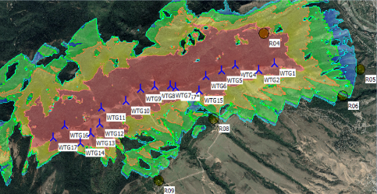
ვიზუალურ-ლანდშაფტური ზემოქმედება
მშენებლობის ფაზა
სამშენებლო მოედნები და ბანაკები, სამშენებლო ტექნიკა, სანაყაროები, ტყის ჭრა - ძირითადად მცირე დონის დროებითი ზემოქმედება
ექსპლუატაციის ფაზა
ქარის ტურბინებისა და ქვესადგურის არსებობა - ძირითადად მოცილებულია საცხოვრებელი ტერიტორიებიდან და ძირითადი გზებიდან
შუქ-ჩრდილის ციმციმი - მოდელირება ყველაზე უარესი სცენარისთვის
რეცეპტორები განლაგებულია ყველა მიმართულებით
გათვალისწინებული არაა მცენარეული საფარი, რომელიც ზემოქმედებას ამცირებს
მზე ანათებს გარიჟრაჟიდან დაღამებამდე, ანუ ღრუბლები არაა
ტურბინები მუშაობს უწყვეტად
ტურბინის ფრთები მუდმივად მართობულად იმყოფება მზესა და რეცეპტორს შორის
მოდელირების შედეგები:
- საცხოვრებელ სახლებზე ზემოქმედებას ადგილი არ ექნება
- მცირე ზემოქმედების ქვეშ ყვება მიმდებარედ არსებული მონასტერი
რეალური სიტუაცია იქნება გაცილებით უკეთესი, რადგან მცენარეულობა, რელიეფი და სხვა ფაქტორები შეამცირებს ზემოქმედებას
საჭიროების შემთხვევაში გატარდება შემარბილებელი ღონისძიებები
ქარის სადგურის მიმდებარედ შუქ-ჩრდილის ციმციმის მაქსიმალური გავლენა (წლ/სთ)

Slide 21
ვიზუალური ზემოქმედების შემარბილებელი ღონისძიებები
დროებითი კონსტრუქციების, მასალების და ნარჩენების განთავსებისთვის შერჩეული იქნება შეუმჩნეველი ადგილები;
როგორც მშენებლობის, ასევე ექსპლუატაციის ეტაპზე დაცული იქნება სანიტარულ-ეკოლოგიური პირობები;
სამშენებლო სამუშაოების დასრულების შემდგომ ჩატარდება სარეკულტივაციო სამუშაოები;
ქეს-ის ექსპლუატაციის დროს მოციმციმე ჩრდილის გამო საჩივრების არსებობის შემთხვევაში შესაძლებელია დიფრაქციული კონსტრუქციის დამონტაჟება ან ხეების დარგვა, მნიშვნელოვანი რეცეპტორების ტურბინიდან არეკლილი ჩრდილებისგან დასაცავად. ასევე შესაძლებელია „ფლიკერისგან დამცავი სისტემების’’ გამოყენება, რომლის მეშვეობითაც შესაფერის დროს ზოგიერთი ტურბინა ავტომატურად გაითიშება მნიშვნელოვან რეცეპტორებზე ზემოქმედების თავიდან ასაცილებლად.

Slide 22
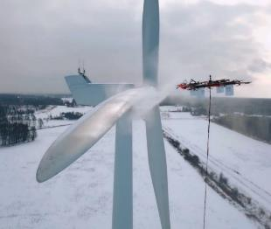
ყინულის ცვენით გამოწვეული ზემოქმედება
ზამთარში თოვლის და ყინულის ნადები საგრძნობლად ამცირებს ტურბინების მუშაობის ეფექტურობას და აზიანებს მექანიზმებს
ყინულის ნატეხი შეიძლება მოძვრეს ფრთებიდან და გადასროლილი იქნას საკმაოდ დიდ მანძილზე
დამოკიდებულია მეტეოროლოგიურ პირობებზე
შეიძლება საფრთხე შეექმნას პერსონალს, მიმდებარე ტერიტორიებზე მოხვედრილ ადამიანებს, ახლომახლო მოძრავ ტრანსპორტს
ქარის ტურბინებზე ყინულის წარმოქმნის და ამასთან დაკავშირებული რისკები უფრო დამახასიათებელია ჩრდილოეთის ქვეყნებისათვის
კლიმატური პირობებიდან გამომდინარე, ქარის ტურბინების ფრთებზე ყინულის წარმოქმნა შესაძლებელია მოკლე პერიოდით, იანვარ-თებერვალში, რამდენიმე დღის განმავლობაში.
ზემოქმედების რისკი არსებობს მხოლოდ მომსახურე პერსონალზე
ყინულის ცვენის გამო მოსახლეობაზე ზემოქმედების რისკი პრაქტიკულად ნულია, რადგანაც ტურბინები დიდი მანძილითაა დაცილებული საცხოვრებელი ზონებიდან ზონებს და საზოგადოებრივი გზებიდან.
ზემოქმედების შერბილება
რისკების პრევენციის მიზნით ზამთრის თვეებში ძლიერი ყინვების დროს განხორციელდება ყოველდღიური მონიტორინგი და საჭიროების შემთხვევაში სადგურის დროებით გაჩერდება.
სადგურის გაჩერება მნიშვნელოვანი იქნება ტურბინების დაზიანების რისკის გამორიცხვისათვის.
საჭიროების შემთხვევაში შესაძლებელია ტურბინების ფრთების დრონით გაწმენდა და დამუშავება.

Slide 23
გეოლოგიური და გეოდინამიკური პირობები
ტერიტორია გეოდინამიკურად მდგრადია
არ შეინიშნება რაიმე ხელისშემშლელი გეოდინამიკური პროცესი ან მოვლენა
ტერიტორიის აღმოსავლეთ და ჩრდილოეთ ნაწილებში, სადაც ფერდობების დახრილობა 5-15 გრადუსამდეა, ზოგან შეინიშნება წვიმებისა და თოვლის დნობის დროს წარმოქმნილი მცირე ზედაპირული ნაკადების ეროზიული მოქმედების ნიშნები
ტურბინების განლაგების უბნების სრული გეოდინამიკური სტაბილიზაციისათვის გათვალისწინებული იქნება ზედაპირული წყლების შეკრება და არინება
საინჟინრო-გეოლოგიური პირობები, ბუნებრივი გარემო ფაქტორთა სირთულის მიხედვით (გეომორფოლოგიური, გეოლოგიური, ჰიდროგეოლოგიური, გეოდინამიკური, გრუნტული), არის II კატეგორიის (საშუალო სირთულის)

Slide 24
გეოდინამიკურ პროცესებზე ზემოქმედების და გეოსაფრთხეების შემარბილებელი ღონისძიებები
საერთო ზომები ყველა სამშენებლო უბანზე:
გზების გაყვანასთან დაკავშირებული ეროზიული და მეწყრული პროცესების განვითარების პრევენციის მიზნით გზის ვაკისის გასწვრივ მოეწყოს თხრილები ატმოსფერული წყლების არინებისათვის;
სამშენებლო სამუშაოების დამთავრების შემდეგ საჭიროა ჩატარდეს გზების დერეფნების და ქარის ტურბინების განთავსების ადგილების მიმდებარე ტერიტორიების რეკულტივაციის სამუშაოები, რაც უნდა ითვალისწინებდეს ნიადაგის ნაყოფიერი ფენის შეტანას და მრავალწლიანი ბალახების დათესვას;
ქარის ელექტროსადგურის სამშენებლო სამუშაოების მიმდინარეობის პროცესში და შემდგომ ექსპლუატაციის ფაზაზე საჭიროა ეროზიული პროცესების მონიტორინგი და საჭიროების შეთხვევაში შესაბამისი ღონისძიებების გატარება.
სპეციფიკური ზომები კონკრეტულ სამშენებლო უბანზე
მხოლოდ WTG 9 უბანზე და მის მიმდებარე ქვესადგური ტერიტორიაზე საჭირო იქნება ფერდობებიდან ზედაპირულად ჩამონადენი წყლების შეკრება და მოცილება, წყალსარინი არხებით.

Slide 25
ზემოქმედება ნიადაგზე
ნაყოფიერი ნიადაგის სისქე - დაახლ. 10 სმ-ს
სამუშაოების დაწყებამდე ყველა სამშენებლო უბნიდან მოიხსნება ნიადაგი
ანძები, ქვესადგური, მისასვლელი გზები, სამშენებლო ბანაკები, სამშენებლო მოედნები
მუდმივი და დროებითი ზემოქმედების უბნებიდან მოიხსნება
ჰუმუსოვანი ფენა ჯამური მოცულობა - 33,650 მ³
ბალასტური გრუნტის ჯამური მოცულობა (დროებით დასასაწყობებელი გრუნტის მაქსიმალური მოცულობა) – 101,015მ3
ნაყარში საბოლოოდ განსათავსებელი გრუნტის ჯამური მოცულობა - 26,992მ3
შენახული იქნება 4 დროებით სანაყაროზე
ნიადაგი გამოყენებული იქნება რეკულტივაციის სამუშაოებისთვის
გრუნტის 60-80% გამოყენებული იქნება გზების მოსაწყობად, უკუჩაყრის სამუშაოებისთვის, რეკულტივაციისთვის - მოიხმარება მთლიანად
გატარდება სათანადო შემარბილებელი ღონისძიებები

Slide 26
ნიადაგზე ზემოქმედების შემარბილებელი ღონისძიებები
სამშენებლო სამუშაოების დაწყებამდე ნიადაგის ზედაპირული ფენის მოხსნა და დროებითი დასაწყობება წინასწარ შერჩეულ უბნებზე. მიწის სამუშაოები უნდა განხორციელდეს „ნიადაგის ნაყოფიერი ფენის მოხსნის, შენახვის, გამოყენების და რეკულტივაციის შესახებ“ საქართველოს მთავრობის 2013 წლის 31 დეკემბრის N424 დადგენილებით დამტკიცებული ტექნიკური რეგლამენტის მოთხოვნების დაცვით;
ნიადაგის ნაყოფიერი ფენის სანაყაროები უნდა მოეწყოს შესაბამისი წესების დაცვით: ნაყარის სიმაღლე არ უნდა აღემატებოდეს 2 მ-ს; ნაყრების ფერდებს უნდა მიეცეს შესაბამისი დახრის (45⁰) კუთხე; საჭიროების შემთხვევაში პერიმეტრზე მოეწყოს წყალამრიდი არხები; დასაწყობებული ნიადაგი სამშენებლო სამუშაოების დასრულების შემდგომ გამოყენებული უნდა იქნეს სარეკულტივაციო სამუშაოებისთვის;
მიწის სამუშაოებისას მოჭრილი გრუნტის გამოყენება სამშენებლო სამუშაოებისთვის (თხრილების ამოსავსებად, სამშენებლო უბნების მოსაწყობად, საგზაო სამუშაოებისთვის და ა.შ.);
გრუნტის დროებით დასაწყობება სპეციალურად გამოყოფილ 4 სანაყარე უბანზე (ცალკე ნიადაგის ჰუმუსოვანი ფენისაგან), 3მ სიმაღლის კონუსისებრი ფორმის ზვინულებად;
სამუშაო მოედნების საზღვრების მკაცრი დაცვა „მეზობელი“ უბნების შესაძლო დაბინძურების, ნაყოფიერი ფენის დაზიანების და დატკეპნის პრევენციისთვის;
მანქანების და ტექნიკისთვის განსაზღვრული სამოძრაო გზების დაცვა (გზიდან გადასვლის აკრძალვა), რათა შემცირდეს ნიადაგის დატკეპნის ალბათობა;
რეგულარულად უნდა შემოწმდეს მანქანები და დანადგარები. დაზიანების და საწვავის/ზეთის ჟონვის დაფიქსირების დაუყოვნებლივ უნდა მოხდეს დაზიანების შეკეთება. დაზიანებული მანქანები სამუშაო მოედანზე არ დაიშვებიან;
ნარჩენების შეგროვება და დასაწყობება სპეციალურად გამოყოფილ უბანზე;
მასალების/ნარჩენების განთავსება ისე, რომ ადგილი არ ქონდეს ეროზიას და არ მოხდეს ზედაპირული ჩამონადენით მათი სამშენებლო მოედნიდან გატანა;
დამაბინძურებლების დაღვრის შემთხვევაში, დაღვრილი მასალის ლოკალიზაცია და დაბინძურებული უბნის დაუყოვნებლივი გაწმენდა;
მნიშვნელოვანი დაბინძურების შემთხვევაში დაბინძურებული ნიადაგი და გრუნტი შემდგომი რემედიაციისათვის ტერიტორიიდან გატანილი უნდა იქნას ამ საქმიანობაზე ნებართვის მქონე კონტრაქტორის მიერ.
სამუშაოს დაწყებამდე პერსონალის ინსტრუქტაჟი;
სამუშაოების დასრულების შემდეგ ტერიტორიის გაწმენდა და რეკულტივაცია.

Slide 27
ნარჩენები
არასახიფათო
ლითონის ნარჩენები
პლასტმასი
მუნიციპალური ნარჩენები
ნარჩენი გრუნტი
და სხვა
სახიფათო
საღებავის ტარა
დაბინძურებული ნიადაგი/ გრუნტი
ნავთობპროდუქტებით დაბინძურებული ქსოვილები
ნარჩენების მართვი გეგმა
გრუნტი გამოყენებული იქნება უკუყრილებში, გზების მოსაწყობად და რეკულტივაციის სამუშაოებისთვის
მუნიციპალური ნარჩენები - ნაგავსაყრელზე
სახიფათო ნარჩენები - მართვა სათანადო კონტრაქტორების მეშვეობით

Slide 28
ნარჩენების მართვის ღონისძიებები
შემუშავებულია ნარჩენების მართვის გეგმა, რომელშიც გაწერილია მშენებლობისა და ექსპლუატაციის ფაზებზე მოსალოდნელი ნარჩენების მართვის ღონისძიებები
გეგმა შემუშავებულია ნარჩენების მართვის იერარქიის პრინციპის დაცვით
გათვალისწინებულია ნარჩენების აღრიცხვის, სათანადოდ დახარისხებისა და შეგროვების, დროებით შენახვის, მარკირების, გადაცემის, ტრანსპორტირების, განთავსების, ანგარიშგებისა და მონიტორინგის ღონისძიებები და პროცედურები
გათვალისწინებულია ნარჩენების მართვაზე პასუხისმგებელი პერსონალის დანიშვნა, სათანადოდ მომზადება, ასევე პერიოდული სწავლება და ტესტირება ნარჩენების უსაფრთხო მართვის უზრუნველსაყოფად
ნარჩენების მართვის გეგმით გათვალისწინებული ზოგიერთი ღონისძიება
მუნიციპალური ნარჩენები განთავსება მყარი ნარჩენების პოლიგონზე სათანადო მუნიციპალური ოპერატორის მიერ
სახიფათო ნარჩენების დროებით შესანახად ქვესადგურის და ოფისის ტერიტორიაზე განთავსდება სპეციალური მარკირების მქონე ჰერმეტული კონტეინერები და ამ ტიპის ნარჩენები დაგროვების შესაბამისად გატანილი იქნება ამ საქმიანობაზე გარემოსდაცვითი გადაწყვეტილების მქონე კონტრაქტორის მიერ
ნარჩენების შეგროვებისა და დროებით შენახვის უბნების სათანადოდ მოწყობა გარემოს დაბინძურების თავიდან აცილების მიზნით
და სხვა

Slide 29
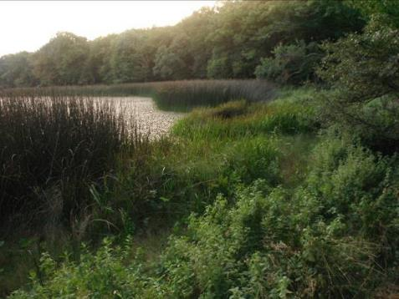
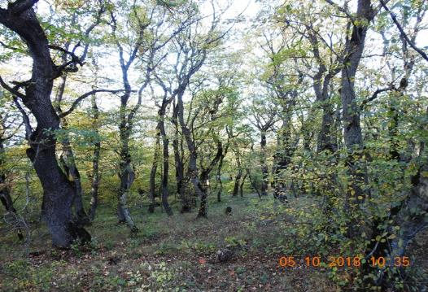
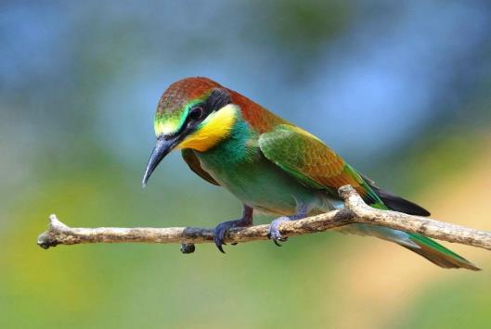
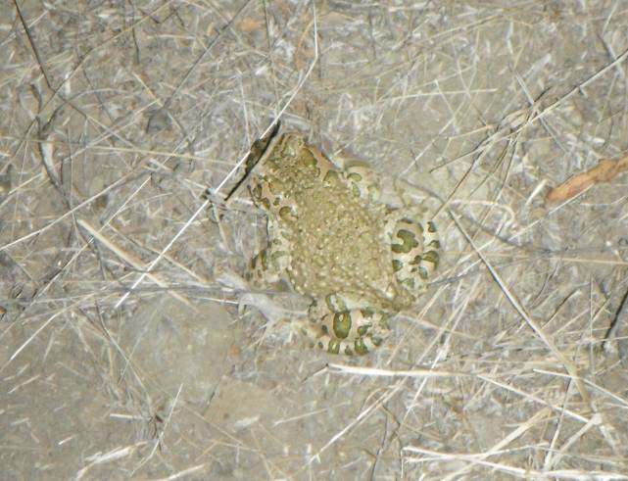
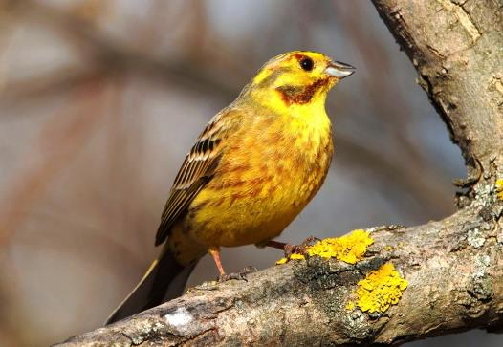
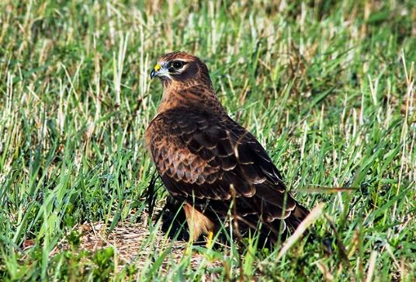
ბიოლოგიური გარემო

Slide 30
დაცული ტერიტორიები და მათზე ზემოქმედება
უახლოესი დაცული ტერიტორია - თბილისის ეროვნული პარკი, დაახლ. 5კმ-ში
მდებარეობს მდ. მტკვრის მეორე ნაპირზე, ჩრდილო-აღმოსავლეთის მიმართულებით
დაცილება ალგეთის ეროვნული პარკიდან - 25 კმ
დაცილება გეგმარებითი „თრიალეთის დაცული ტერიტორიებიდან“ - 13 კმ
დაცულ ტერიტორიებზე ზემოქმედებას ადგილი არ ექნება
შემარბილებელი ღონისძიებების განხორციელების საჭიროება არ არის

Slide 31
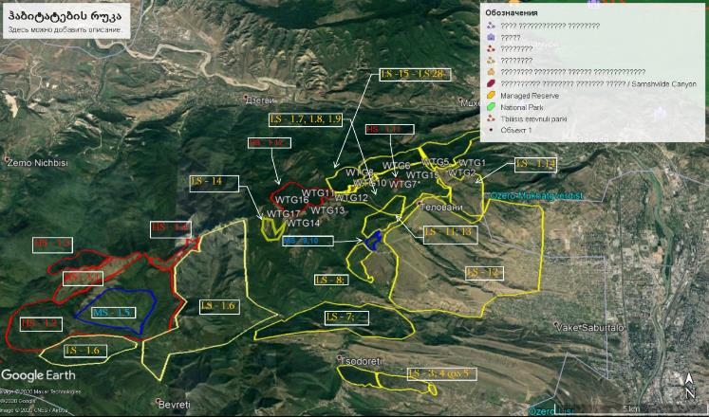
ზემოქმედება მცენარეულ საფარზე და ჰაბიტატებზე
ჩატარდა დეტალური საველე კვლევები
ფლორის კუთხით, საპროექტო ტერიტორიაზე და მის მიმდებარედ იდენტიფიცირებულია 6 მაღალი და სამი საშუალო სენსიტიურობის უბანი
უშუალოდ საპროექტო ტერიტორიის სიახლოვეში განლაგებულია 2 მაღალი სენსიტიურობის უბანი
დანარჩენი სენსიტიური უბნები (3 საშუალო სენსიტიურობის და 4 მაღალი სენსიტიურობის) განლაგებულია საპროექტო უბნებისგან მოშორებულ ტერიტორიებზე
ლეგენდა: HS - მაღალი სენსიტიურობის უბნები; MS - საშუალო სენსიტიურობის უბნები; LS - დაბალი სენსიტიურობის უბნები;

Slide 32
ზემოქმედების ქვეშ მოქცეული ტყეები
ზემოქმედების ქვეშ ექცევა მცხეთის სატყეო უბნის დიღმის და დიდგორი-ლისის სატყეოები - სულ 267 473მ².
მცხეთა-მთიანეთის სატყეო სამსახურმა განახორციელა მერქნული რესურსის აღწერა და მომზადდა მერქნული რესურსის აღრიცხვის უწყისები:
პროექტის ტერიტორიაზე საერთო ჯამში აღირიცხა დაახლ. 23 000 ძირი ხე
ეს მერქნული რესურსი მთლიანად არ მოიჭრება

Slide 33
მცენარეულობასა და ჰაბიტატებზე ზემოქმედების მართვის ღონისძიებები
სამშენებლო მოედნების წინასამშენებლო კვლევა და წითელი ნუსხის მცენარეების აღმოჩენის შემთხვევაში (რაც ნაკლებად სავარაუდოა გზშ კვლევების შესაბამისად) - კანონით გათვალისწინებული დაცვითი ღონისძიებების გატარება;
სამშენებლო სამუშაოების იმგვარად დაგეგმვა და განხორციელება, რომ მინიმუმამდე შემცირდეს ზემოქმედება გზშ-ის პროცესში განხორციელებული კვლევებისა და წინასამშენებლო კვლევების დროს გამოვლენილ მაღალი და საშუალო სენსიტივობის უბნებზე;
ხეების ჭრისათვის საქართველოს კანონმდებლობით გათვალისწინებული საკომპენსაციო ღონისძიებების გატარება და შესაბამისი საკომპენსაციო თანხების გადახდა;
სამუშაო ზონის საზღვრების დაცვა, რომ ადგილი არ ჰქონდეს მცენარეული საფარის დამატებით დაზიანებას;
მისასვლელი გზების მიმდებარე ტერიტორიების მცენარეული საფარი დაუბრუნდება საწყის მდგომარეობას მშენებლობის დასრულების შემდგომ.

Slide 34
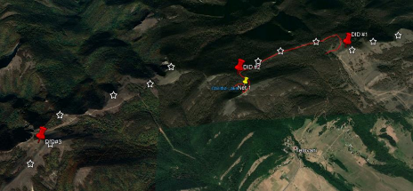
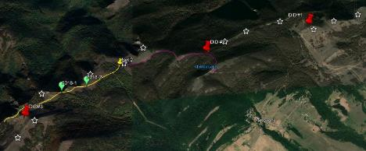
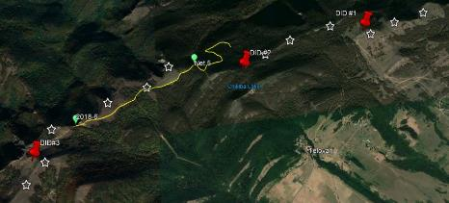
ტერიტორიაზე გავრცელებული ცხოველები
ფონური მონაცემების შესაგროვებლად განხორციელდა კამერალური და საველე კვლევები
ორნითოლოგიური კვლევები - 2017 – 2019 წ.წ. , სეზონური კვლევები
ხელფრთიანების კვლევები - 2018 – 2019 წწ., სეზონური კვლევები
კვლევებმა გვიჩვენა, რომ პროექტის ტერიტორიაზე და მის შემოგარენში შეიძლება შეგხვდეს:
150 სახეობის ფრინველი
21 სახეობის ღამურა
28 სახეობის ძუძუმწოვარი (ღამურების გარდა)
21 სახეობის ქვეწარმავალი
7 სახეობის ამფიბია

Slide 35
ფაუნისტური კვლევების ძირითადი შედეგები და ზემოქმედება ცხოველებზე
კვლევების ძირითადი შედეგები
თბილისის ქეს-ის პროექტის ტერიტორიის დიდი ნაწილი მოიცავს ტყიან მიწებს, რომლებიც გამოიყენება საძოვრად და დასასვენებლად, კერძოდ კი უგზოობაში მანქანის ტარების მოყვარულების მიერ - უგზოობაში მანქანის ტარება ძალიან მავნე ზემოქმედებას ახდენს ჰაბიტატებზე და ცხოველებზე;
საპროექტო გადამცემი ხაზის უდიდესი ნაწილი განთავსებულია გაშლილ ჰაბიტატებში და სასოფლო-სამეურნეო მიწებზე;
მჭიდრო მოსახლეობის გამო იშვიათი და საფრთხის წინაშე მყოფი სახეობების რაოდენობა ამ ტერიტორიაზე მცირეა;
ნაკლებად მოსალოდნელია, რომ თბილისის ქეს-ის მშენებლობამ მნიშვნელოვანი ზიანი მიაყენოს დაცულ უფრთო სახეობებს;
ყველაზე სენსიტიური ჰაბიტატია სათოვლეს ქედის წყალგამყოფზე არსებული ტყის კიდე, რომელიც სამშენებლო უბნებიდან 300 მ-ში მდებარეობს;
დიდი ზომის ფრინველებისა და ღამურების შემთხვევაში საჭირო იქნება ქეს-სი ექსპლუატაციასთან დაკავშირებული ზემოქმედების თავიდან აცილებისა და შერბილების ღონისძიებების სრული სპექტრის გატარება;

Slide 36
ფაუნაზე ზემოქმედების შემარბილებელი ღონისძიებები მშენებლობის ფაზა
სამუშაოების დაწყებამდე საპროექტო დერეფნის შემოწმდება ცალკეული სახეობების საბუდარი ადგილების/სოროების გამოვლენის მიზნით;
საკვლევ ტერიტორიაზე ხეების მოჭრის საჭიროების შემთხვევაში, ხეების მოჭრა მოხდეს შემდეგი ეტაპების გათვალისწინებით: (i) წინასწარ უნდა შეირჩეს მოსაჭრელი ხეები; (ii) ხელფრთიანთა სპეციალისტის მიერ მოხდება წინასწარ შერჩეული ხეების შემოწმება ღამურების პოტენციური თავშესაფრების არსებობაზე და ასეთის აღმოჩენის შემთხვევაში ხეები მოინიშნება; (iii) ამგვარად მონიშნული ხეების მოჭრა არ შეიძლება 20 მაისიდან - 15 აგვისტომდე და 1 დეკემბერიდან - თებერვლის ბოლომდე შუალედებში. ხეების მოჭრისას, ნებადართულ პერიოდში ადგილზე უნდა იმყოფებოდეს ხელფრთიანთა სპეციალისტი, რათა მოხდეს მოჭრილი ხეების შემოწმება და ხელფრთიანთა ან/და მათი კოლონიის არსებობა/არარსებობის დადგენა. მოჭრილ ხეებში ხელფრთიანთა კოლონიების ან დაჯგუფებების არსებობის შემთხვევაში დაუყონებლივ უნდა განხორციელდეს შესაბამისი ღონისძიებები მათთვის ალტერნატიული თავშესაფრის შესარჩევად; (iv) წინასწარ შერჩეული მოუნიშნავი ხეები შესაძლოა მოიჭრას ნებისმიერ დროს.
ღამის განათების სისტემების ოპტიმალურად გამოყენება;
მომსახურე პერსონალს განემარტება სიტუაცია და აეკრძალება ნებისმიერი ქმედება (სოროებთან/ბუდეებთან მიახლოება, ნადირობა და სხვ.), რომელსაც შეიძლება მოჰყვეს საბინადრო გარემოს და საარსებო პირობების გაუარესება;
სამშენებლო სამუშაოების ფარგლებში ჩასატარებელი ნებისმიერი ქმედება არ გასცდება სამშენებლო უბნის ფარგლებს;
შერჩეული იქნება მოძრაობის ოპტიმალური სიჩქარეები ცხოველებთან შეჯახების რისკის შესამცირებლად;
ორმოები და თხრილები შემოზღუდული იქნება ცხოველების შიგ ჩავარდნის თავიდან ასაცილებლად;
ცხოველებზე მაღალი ზემოქმედების მქონე სამუშაოები განხორციელდება რაც შეიძლება მოკლე ვადებში;
სათანადო ტერიტორიის რეკულტივაცია სამშენებლო სამუშაოების დამთავრების შემდგომ ჰაბიტატების აღდგენის მიზნით და ფრაგმენტაციის შესამცირებლად.

Slide 37
ღამურებზე და ფრინველებზე ზემოქმედების შემარბილებელი ღონისძიებები - ექსპლუატაციის ფაზა
ტურბინების დროებითი გათიშვები (საჭიროების შემთხვევაში) ღამურების განსაკუთრებული აქტივობის და მიგრირებადი ფრინველების გადაფრენის პერიოდში;
მიგრირებადი ფრინველების გადაფრენის პერიოდში (გაზაფხული და შემოდგომა) გადაფრენის პიკის დროს საჭირო იქნება რამდენიმე ტურბინის გათიშვა 5-7 დღით - კონკრეტული დღეები დაზუსტდება მონიტორინგის საფუძველზე
მონიტორინგის განხორციელება ოპერირების დაწყებამდე, ოპერირების პირველ, მეორე და მეხუთე წლებში (2 კვირა გაზაფხულზე და შემოდგომაზე)
დაღუპულ ფრინველთა რაოდენობა აღირიცხება რეგულარულად და წარმოებულ იქნება სათანადო რეესტრი (ჟურნალი).
ფრინველების ტურბინებთან და ანძებთან მიზიდვის თავიდან ასაცილებლად განათების სისტემების ოპტიმიზაცია ან მინიმუმამდე დაყვანა;
10 ნოემბრიდან მარტის დასაწყისამდე ქარის ტურბინებმა შესაძლოა იმუშაონ გათიშვის გარეშე.
ტურბინები #12 და #13 შეიძლება არ გაითიშოს, თუმცა მათზე უნდა დამონტაჟდეს ღამურების პასიური დეტექტორები, რათა განისაზღვროს ხელფრთიანთა აქტივობა თითოეულ ტურბინასთან და შემუშავდეს შესაბამისი რეკომენდაციები.
#1 ტურბინის შემთხვევაში, მაისსა და ივნისში, 7მმ/წმ სიჩქარეზე ნაკლები ქარის პირობებში უწვიმო ღამეებისას საჭირო იქნება: (i) ტურბინის გაჩერება; ან (ii) ტურბინის ფრთების ქარის პარალელურად დაფიქსირება/შებრუნება ან როტორის/მთლიანი ერთეულის იმგვარი პოზიციონირება, რომელიც უზრუნველყოფს ბრუნვის მაქსიმალურ შენელებას ან შეჩერებას; ან (iii) ტურბინის გენერირების სიჩქარის გაზრდა.
იგივე რეკომენდაცია გასათვალისწინებელია ჟინჟღვლისას და წვიმის გადაღების შემდეგ: ჟინჟღვლისას ხელფრთიანები აქტიურნი არიან და ასევე, წვიმის მერე მალევე აქტიურდებიან. ეს შეზღუდვები იწყება მზის-ჩასვლიდან დაახლოებით 30 წუთით ადრე და გრძელდება მზის ამოსვლის შემდეგ კიდევ დაახლოებით 30 წუთი. რეკომენდაცია დაზუსტდება მშნებლობის შემდგომი მონიტორინგის შედეგად;
აღნიშნული რეკომენდაცია ეხება #2-#11 ტურბინებსაც, მხოლოდ მარტიდან 10 ნოემბრამდე პერიოდში.
ყველა ტურბინა უნდა აღიჭურვოს პასიური დეტექტორით, რათა განისაზღვროს ხელფრთიანთა აქტივობა თითოეულ ტურბინასთან და შემუშავდეს შესაბამისი რეკომენდაციები ყოველი ტურბინისათვის.

Slide 38
ზემოქმედება არსებულ ინფრასტრუქტურაზე
პროექტის ტერიტორიაზე გადის საქართველოს სახელმწიფო ელექტროსისტემის კუთვნილი 220 კვ ეგხ „დიდგორი“
გადის WGT-9-სა და WGT-10-ს შორის
ხელსაყრელი გარემოებაა ქეს-ის ერთიან ენერგოქსელთან მიერთებისათვის
ამ უბანზე მოეწყობა 35/220კვ ქვესადგური და განხორციელდება ეგხ „დიდგორ“-ში შეჭრა
საკითხი შეთანხმებულია სს საქართველოს ელექტროსისტემასთან - შეჭრის პროექტს თავად სსე მოამზადებს და განახორციელებს.
რაიმე უარყოფითი ზემოქმედება ან ეგხ დიდგორის ანძების გადატანის აუცილებლობა ქეს-ის პროექტთან დაკავშირებით არ წარმოიშვება
WGT-1-დან 120 მ-ის დაშორებით განლაგებული არის GSM-ანძა
ანძაზე ზემოქმედება WGT-1-ს და საერთოდ ქეს-ს არ ექნება
ქარის ელექტროტურბინების ელექტრომაგნიტური გამოსხივება მცირეა და საერთოდ არ ფიქსირდება ობიექტიდან 40მ-ის იქეთ, ანუ 120მ-ით დაშორებულ GSM-ანძის ფუნქციონირებაზე ქეს თბილისს გავლენა არ ექნება.

Slide 39
მადლობა ყურადღებისათვის!

